Slide 1
1.水電技師人數 VS 每年考照人數

Slide 2
Not yet

Slide 3
2.水電專業分工

Slide 4



Slide 5



Slide 6



Slide 7

游標滑到大包、中包、小包tag的時候，就會像下張圖那樣

Slide 8


Slide 9
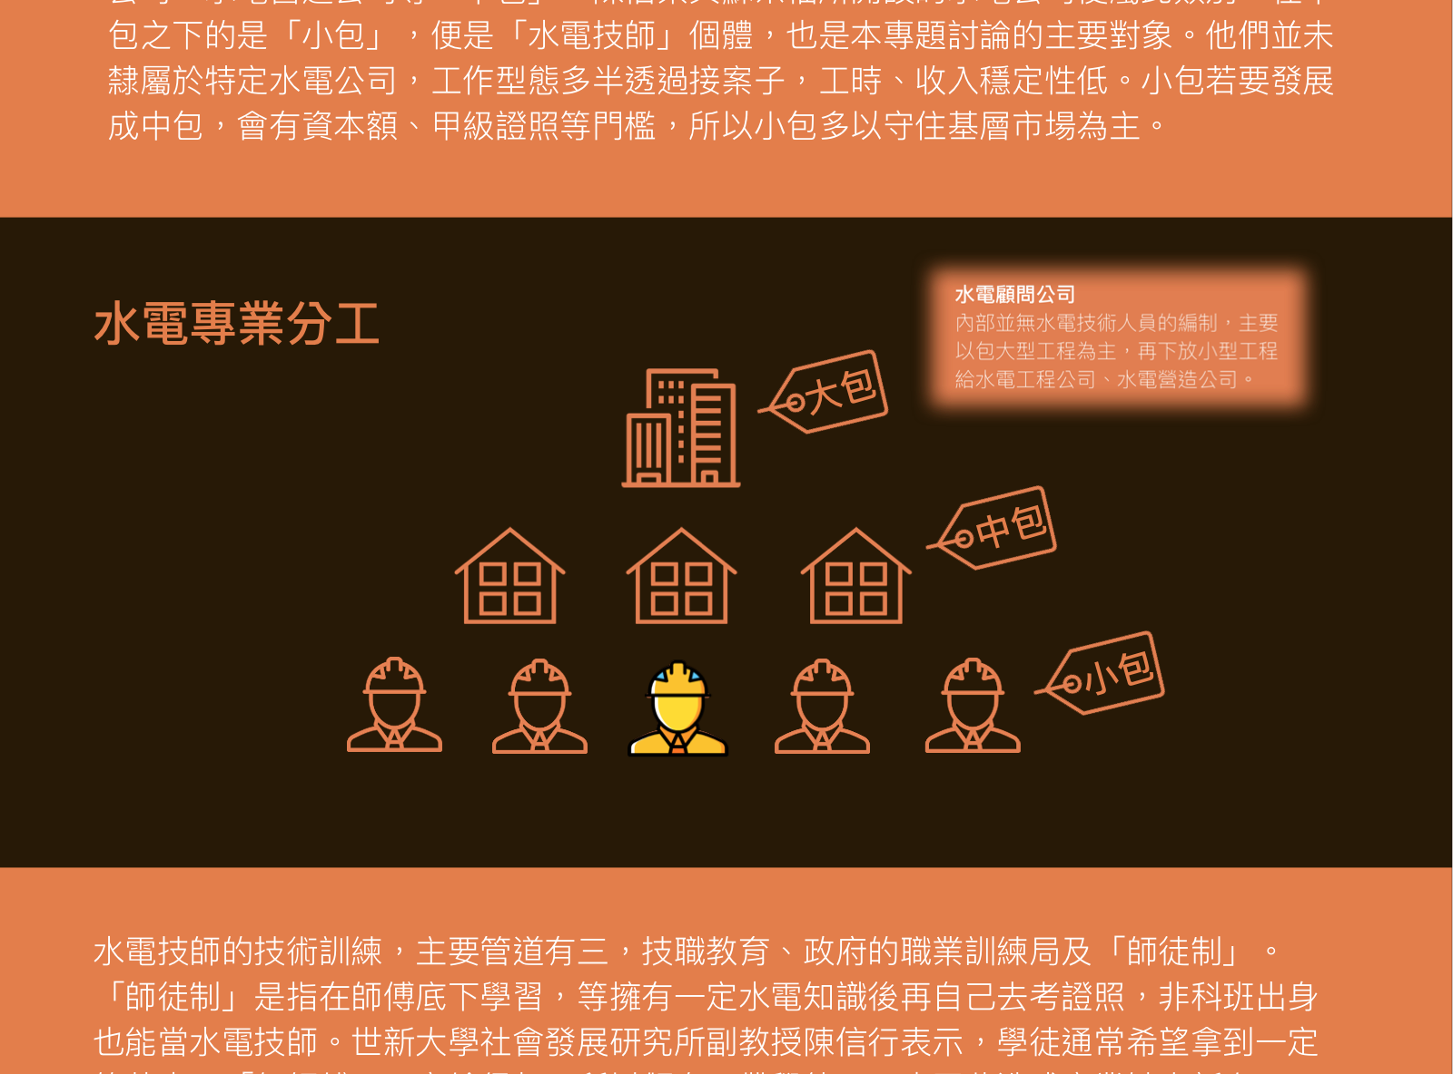

Slide 10
3.各業受雇員工總薪資

Slide 11
Not yet

Slide 12
4.問卷結果

Slide 13
Not yet

Slide 14
色號表
E37E4B 橘（底）
271906 深咖啡（圖表的底）
D2B48C 褐（圖表的底）
2F4F4F 很深的墨綠（一些標）
FFFFFF 白（內文、頭尾）
008B8B 藍綠

